Slide 1
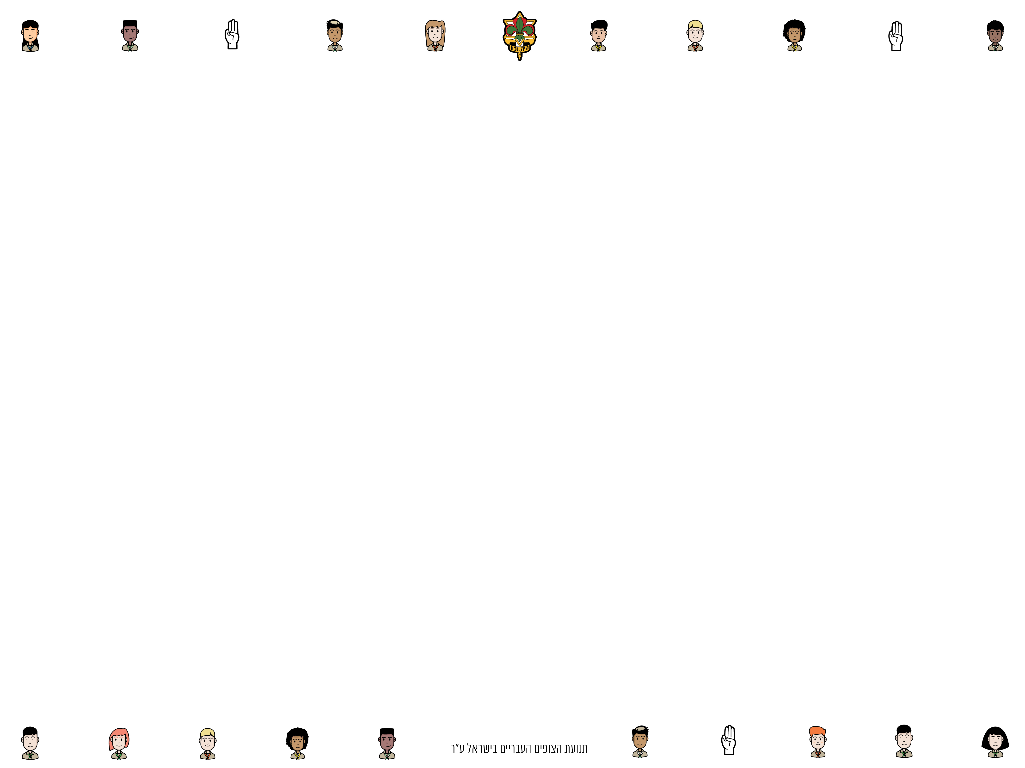
פסח תשפ"ב
תנועת הצופים| מרץ 2022

Slide 2
מיקוד חינוכי
אתגרים חינוכיים
מקצועיות ואחריות
פסח תשפ"ב I מרץ 2022

Slide 3
"בבסיס היציאה לטיול עומדים עקרונות הצופיות: אתגר וקבוצה קטנה בטבע. חיבור האדם והקבוצה לטבע נעשה על ידי שהייה ולינה באוויר הפתוח, הליכה במסלול, היכרות עם צמחיה ומאפייני האזור וכמובן שימוש בכלי הצופי ובמרכיבי הצופיות השונים. החניכים והחניכות יבצעו חשיבה על הדברים המתאימים לחוויית הטיול ורק אותם יביאו. זאת מתוך עקרון אהבת הטבע שכן ביציאה לטבע – פחות זה יותר. גם השבט יקיים חשיבה ובחירה מה דרוש ונחוץ כדי ליצור טיול משמעותי, נקי ושומר סביבה."
(מתוך התמונה המיטבית לקראת טיולי פסח שהופקה ע"י האגף לחינוך)
פסח תשפ"ב I מרץ 2022

Slide 4
אתגרים חינוכיים – התמודדות מיטבית?
"הצופה חובב את החי והצומח ומגן עליהם"
ימי חניון
האומנם?
נוכחות "ופטרול" חינוכי
היעדר טיולי הכנה לצוותי הדרכה
פסח תשפ"ב I מרץ 2022

Slide 5
מקצועיות כערך מוביל
שבט יצא לטיול בניגוד להערות הכתובות באישור הלשכה לתאום טיולים (מוקד טבע) באשר לכיוון ההליכה ללא תחקור תואם של אחד הטורים במסלול.
היה חוסר התאמה בין מוקדי הטבע לאישורים התנועתיים ולטיול שהתקיים בפועל.
התחקיר בוצע ללא כלל בע"ת וההשלמה לא בוצעה כנדרש.
בטיול הביצוע היו שינויים של בע"ת בטור ללא עדכון ואישור מתחקר הפעילות.
הטיול שיצא היו מרובה בטורים ולא הוגדר.ה מנהל.ת טיול.
האישור התנועתי לא אושר ע"י הגורם המתחקר אלא על ידי מרכז שקיבל את הסיסמא.
שבט אחר בהנהגה שתכנן לבצע את אותו מסלול, הסתמך על הערות הגורם המתחקר במסלול של השבט שעשה טעות בטיול הביצוע.
האירוע זוהה ע"י בעל.ת תפקיד בהנהגה שהבין את הטעות תוך כדי המסלול של השבט ותיקן את הטעות עם השבט השני.
פסח תשפ"ב I מרץ 2022

Slide 6
מקצועיות כערך מוביל
במהלך טיולי חנוכה האחרונים, שבט עצר לארוחת צהריים במסלול, הטור התפרס ברחבי המסלול והקבוצה האחרונה בטור נעצרה בנקודה מסוכנת על שפת מצוק.
במסגרת תדריכי הבטיחות לחנוכה הועבר תדריך התנהלות על שפת מצוק.
מנהל.ת הטיול העירה מספר פעמים לחניכים/ות על קרבתם/ן לשפת מצוק אך לא וידא.ה כי השבט מתפנה למקום אחר.
הבוגרים.ות שליוו את השבט לא עשו טיול הכנה ויצאו למסלול לראשונה במסגרת טיול הביצוע.
האירוע זוהה ע"י נציג.ת מטה שנכח.ה בשטח ותופעל ע"י מנהל.ת הטור ומרכז.ת ההנהגה שנתנו מענה לסכנה. האירוע הסתיים ללא נפגעים.ות, אך יש להתייחס לאירוע "כמעט ונפגע" כאירוע של פגיעה על מנת שחומרת האירוע תהיה ברורה לכל וכדי שנמנע מאירוע פגיעה דומים בעתיד.
פסח תשפ"ב I מרץ 2022

Slide 7
מקצועיות כערך מוביל
במהלך טיולי פתיחת שנה, שומרי לילה חמושים לא הוזמנו לטיול. לצוות ההנהגה שביקר בחניון נאמר כי הם תכף מגיעים, ובשעה 00:20 בלילה הובן להם כי לא הוזמנו שומרים חמושים. כמו כן, לא הוזמנו מער"ים חמושים למסלול שלמחרת אשר נדרשה בו אבטחה.
במסגרת התחקיר המקדים עלה ונכתב הפער הקיים בהזמנת כוח האבטחה והרפואה.
לאור מצוקה בשוק, בוצעה הזמנה מחברת אבטחה חדשה שלא עובדים עימה באופן שגרתי.
בניהול ההנהגה ובסיוע של מטה התנועה נעשה שינוי משימה, נמצא מסלול חדש בהתעסקות אל תוך הלילה ואף הוזמנו מאבטחי לילה.
לאחר הטיול עלו הממצאים הבאים: ההתעסקות בנושא הייתה של אחת המרכזות בלבד - בנוגע למאבטחי הלילה - המרכזת חשבה שתוכל להשתמש במע"רים החמושים בשמירות במהלך הלילה, כך נאמר גם על ידי הדרג המתנדב, שחדש כולו - המרכזת הייתה בטוחה שהמע"רים יגיעו חמושים מכורח ההרגל שרוב החברות מספקות מע"רים חמושים בלבד.
פסח תשפ"ב I מרץ 2022

Slide 8
אחריות
ומקצועיות
פסח תשפ"ב I מרץ 2022

Slide 9
"רוח המרכז/ת"
פסח תשפ"ב I מרץ 2022

Slide 10
אין תחליף
לשכל הישר
פסח תשפ"ב I מרץ 2022

Slide 11

בהצלחה!
מטה התנועה כאן לרשותכם/ן 24/7

